Slide 1
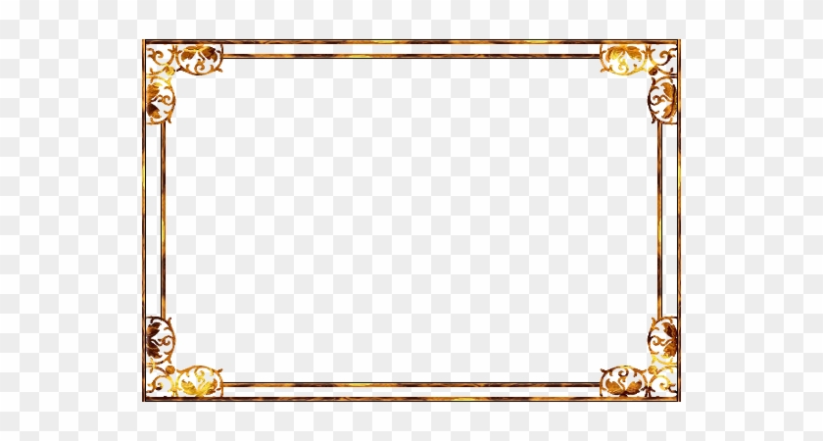


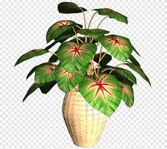
স্বাগতম

Slide 2


সত্যই সুন্দর সু-শিক্ষাই জাতির মেরুদন্ড
গল্পে গল্পে গণিত শিখি
শর্ট টেকনিক
সহজে
মনে রাখার
ট্রিকস!
অধ্যায় ৪র্থ
অনুশীলনী-৪.১
অংক নং৬,৮,১০
মামুন স্যারের
10 minuteTeaching
Class Eight

Slide 3
আজকের ক্লাসটি কেন শিখব ?
পাঠ শেষে শিক্ষার্থীরা....................
বীজগণিতীয় সূত্র বলতে পারবে;
সুত্রের সাহায্যে বর্গ নির্নয় করতে পারবে;
সূত্র প্রয়োগে বীজগণিতীয় রাশির মান নির্ণয় করতে পারবে।

Slide 4

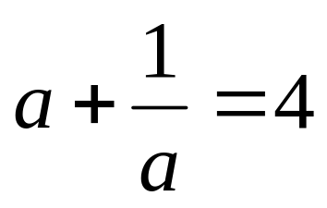
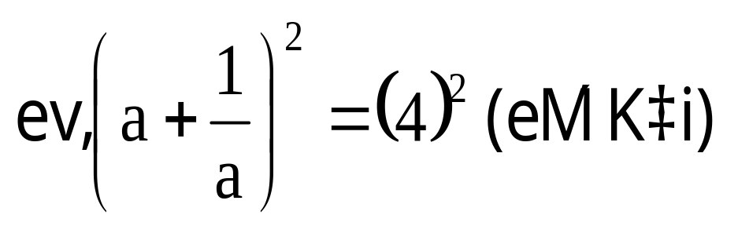
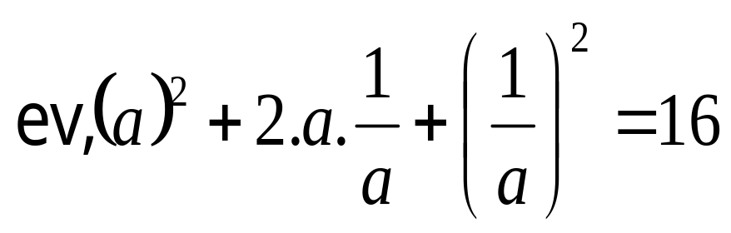
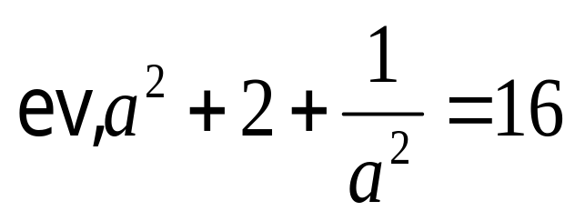
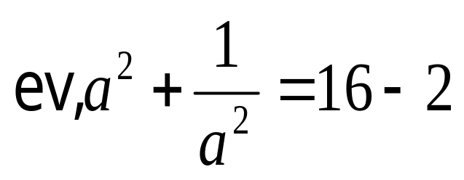
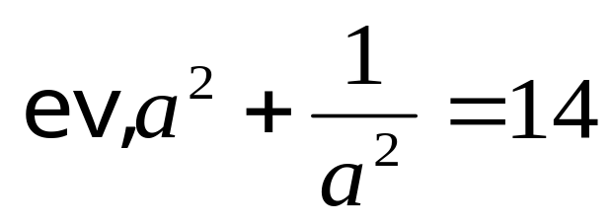
দেওয়া আছে
না টেনে ভিডিওটি সম্পূর্ণ দেখুন

Slide 5
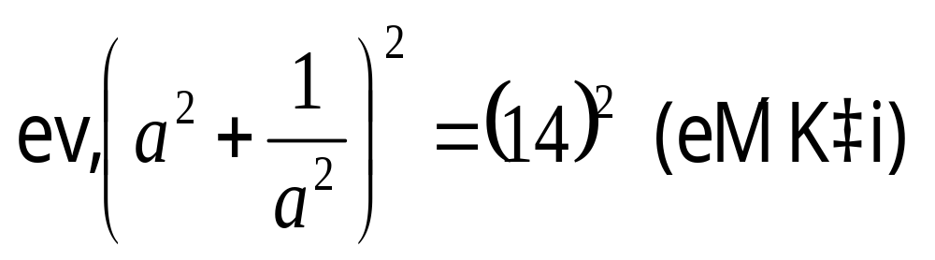
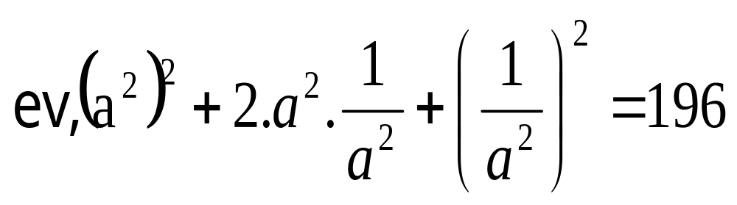
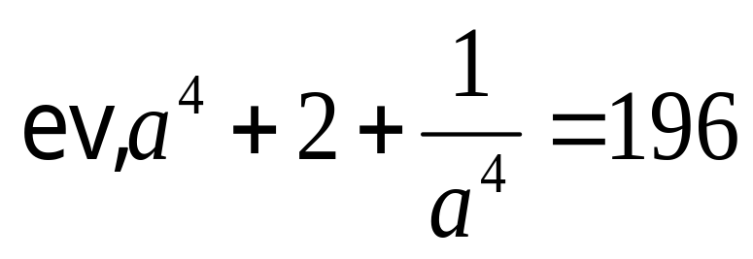
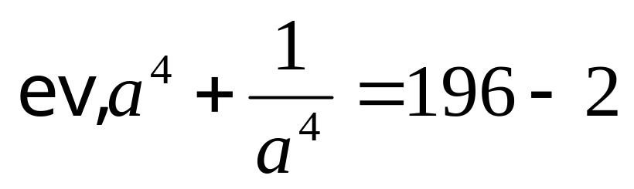
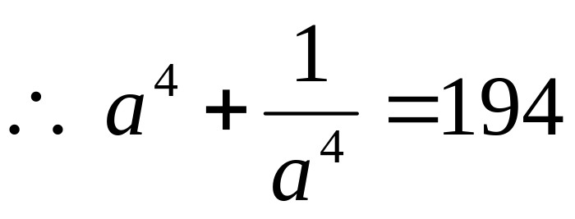
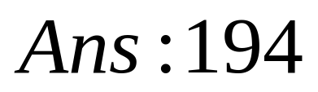

Slide 6

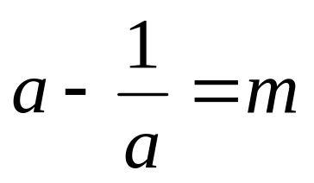
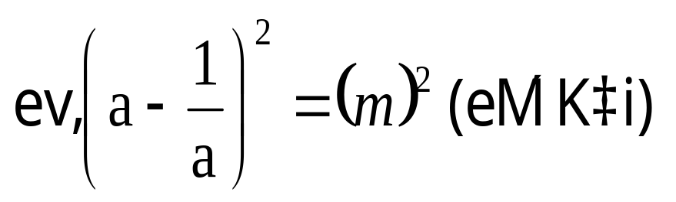
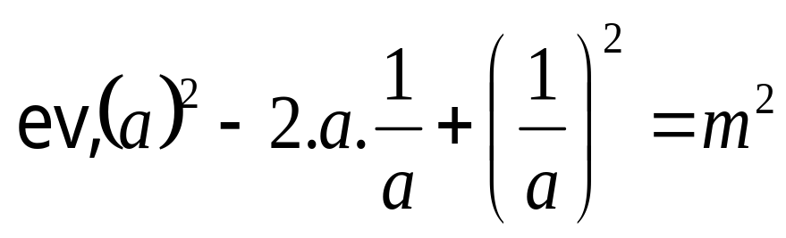
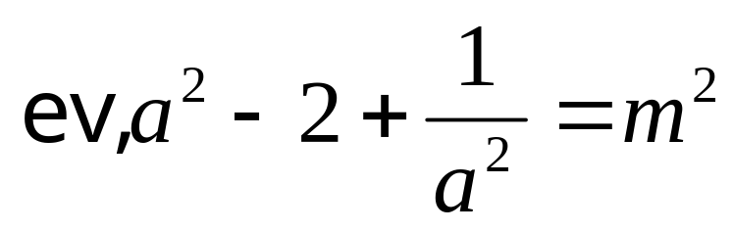
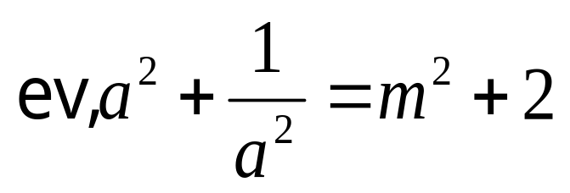
দেওয়া আছে
না টেনে ভিডিওটি সম্পূর্ণ দেখুন

Slide 7
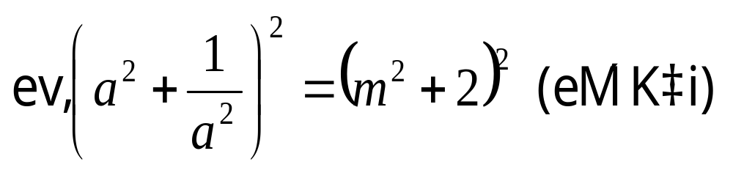
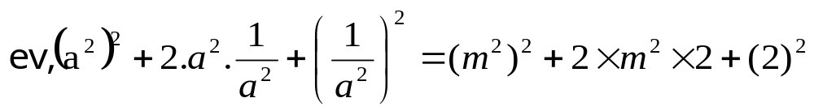
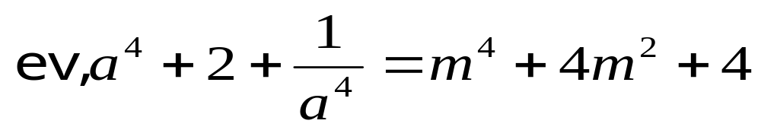
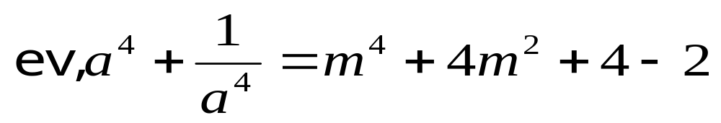
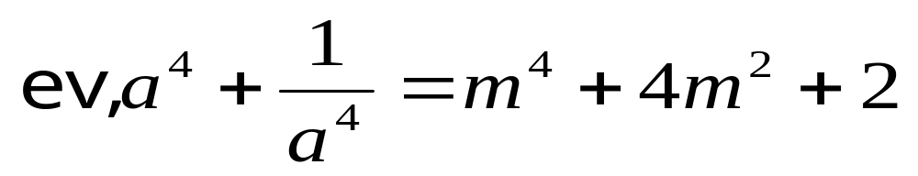
এই নিয়মে তোমার পাঠ্য বইয়ের ১০ নং অংক গুলো করার চেষ্টা করো। পৃষ্ঠা নং ৫৪
দেখানো হলো

Slide 8


কোন প্রশ্ন ?

Slide 9
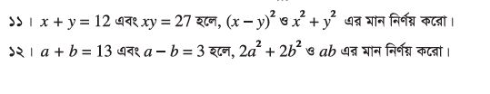
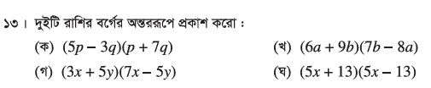
পরবর্তী ক্লাসে -------
ক্লাসটির ভিডিও দেখার জন্য
এখনই ভিজিট করুন
www.youtube.com/@Bdmamunsir

Slide 10

ধন্যবাদ

